Slide 1
Dinámicas
Casos prácticos para hogares

Slide 2

Caso práctico
¿Qué recomendarías en cada situación?
Imagen Freepik

Slide 3

Caso práctico
¿Qué puedes hacer para reducir tu factura y por tanto tu vulnerabilidad energética?
Mejorar la gestión de contratos, tarifas, servicios contratados
Mejorar hábitos de consumo
Aplicar medidas de mejora de la eficiencia energética
Otras…

Slide 4
Caso práctico
Preguntas iniciales para encontrar soluciones
¿Está realizando un sobreesfuerzo para el pago de las facturas energéticas? ¿Por qué?
A priori, ¿podría solicitar el actual Bono Social Eléctrico?
¿Podrías proponer algún cambio en la gestión de sus contratos, tarifas o servicios contratados? ¿Cuáles?
¿Es posible sugerir cambios de hábitos?
¿Es posible sugerir medidas de mejora de la eficiencia energética?

Slide 5
Caso práctico
Caso 1
Hogar de una anciana que vive sola, en régimen de propiedad sin hipoteca, actualmente con una pensión de 500 €. Su gasto medio en energía es de 75 €, con instalaciones eléctricas. Ha llegado a tener impagos y cortes de suministro.
La vivienda:
Cuenta con cocina vitrocerámica, microondas, termo eléctrico para el agua caliente, lavadora, frigorífico y horno, además de los pequeños electrodomésticos. Todo eléctrico.
Tiene electrodomésticos relativamente modernos; termo, lavadora y lavavajillas.
El frigorífico es antiguo y de grandes dimensiones. No lo ha renovado al mantenerse funcional.
La vivienda no tiene aislamiento térmico, las ventanas son las originales (40 años de antigüedad) y no utiliza dispositivos de ahorro de ningún tipo.
La climatización la realiza únicamente los días de mayor frío mediante un sistema de estufa catalítica.
Sus facturas:
Tiene una potencia contratada de 5, 75 kW con una tarifa sin discriminación horaria
Se encuentra en el mercado libre con una tarifa que le ofrece un descuento del 10% en el término fijo de la factura
Sus hábitos:
No está aplicando hábitos de ahorro energético.

Slide 6
Caso práctico
Soluciones caso 1
Acceso a Servicios Sociales
Cambio al mercado regulado y solicitud de bono social
Bajada de potencia contratada
Discriminación horaria
Tratar de acceder a ayudas de mejora de la eficiencia energética para cambio de frigorífico.
Microeficiencia y hábitos de ahorro
….

Slide 7
Caso práctico
Caso 2
Hogar compuesto por seis personas, dos adultos y cuatro niños menores de edad, tres de ellos estudiando en educación primaria y uno en guardería. Los ingresos mensuales son de aproximadamente 800 euros, viven en régimen de alquiler con una renta mensual de 350 euros y el gasto medio en energía está en torno a 85 euros, contando con suministro eléctrico y de gas canalizado. Ciertos meses acumulan retrasos en el pago de recibo de la energía por incapacidad económica.
La vivienda:
Cuenta con cocina de gas, microondas, caldera de gas para el agua caliente y calefacción, lavadora, lavavajillas, frigorífico y horno, además de los pequeños electrodomésticos. Los electrodomésticos son de su propiedad (excepto cocina y caldera).
Los electrodomésticos son en general muy ineficientes, cuentan con más de 10 años de antigüedad
La vivienda no tiene aislamiento térmico, las ventanas son las originales (40 años de antigüedad).
Sus facturas:
Tiene una potencia contratada de 4, 6 kW con una tarifa sin discriminación horaria.
Sus hábitos:
No encienden la calefacción salvo en momentos puntuales del invierno, limitan bastante el encendido de aparatos eléctricos
Utilizan regletas para apagar los aparatos que utilizan energía eléctrica y tienen la mayor parte de la iluminación con alternativas de bajo consumo

Slide 8
Caso práctico
Soluciones caso 2
Acceso a Servicios Sociales
Bajada de potencia
Solicitud del bono social
Acceder a ayudas para renovación de electrodomésticos
….

Slide 9
Caso práctico
Caso 3
Hogar compuesto por una pareja joven con un bebé, con ingresos de aproximadamente 1800 euros mensuales trabajando ambos. Viven en régimen de propiedad pero con una hipoteca por la que pagan 600 euros a los que se suman 85 euros de comunidad y los gastos de guardería. En energía gastan en torno a 105 euros. Escasas posibilidades de ahorro.
La vivienda:
Cuenta con cocina vitrocerámica, microondas, agua caliente y caldera de gas para calefacción, lavadora, frigorífico y horno, además de los pequeños electrodomésticos.
Los electrodomésticos son en general eficientes.
La vivienda fue adquirida de segunda mano en una zona céntrica de la ciudad. Tiene más de 90 años de antigüedad y únicamente fueron renovadas las ventanas hace 12 años.
Sus facturas:
Tienen una potencia contratada de 4, 6 kW con una tarifa con discriminación horaria
Sus hábitos:
No aplican consejos de ahorro energético
Uno de los adultos teletrabaja en la vivienda.
Está orientada al sur y en verano alcanza altas temperaturas, por lo que requieren del uso de ventiladores.

Slide 10
Caso práctico
Soluciones caso 3
Bajada de potencia
Discriminación horaria (valorar)
Hábitos de ahorro energético y mejora del confort (invierno y verano)
Inversión en mejoras de la eficiencia energética de mayor profundidad
…

Slide 11
Caso práctico
Caso 4
Hogar compuesto por una mujer con dos hijos, un bebé y un hijo estudiando bachillerato. Viven en régimen de alquiler por el que pagan 350 euros. Tiene un trabajo a tiempo parcial cobrando 700 euros y un ingreso adicional por el bebé de 300 euros. Debe asumir gastos guardería y los estudios universitarios. En energía gastan en torno a 70 euros al mes. La capacidad de ahorro es muy limitada, se limita a meses en los que realiza horas extra en el trabajo.
La vivienda:
Cuenta con cocina-horno y caldera de agua caliente que funcionan con gas embotellado, microondas, lavadora y frigorífico, además de los pequeños electrodomésticos, entre ellos uno para calentar las estancias con aire caliente.
Los electrodomésticos son en general son muy ineficientes, tienen una antigüedad media de más de 10 años
Es una vivienda unifamiliar ubicada en un municipio rural, sin calefacción preinstalada, con balcones de madera en mal estado, que conserva el estado original en casi todo.
Sus facturas:
Tienen una potencia contratada de 3, 45 kW con una tarifa sin discriminación horaria
El contrato está a nombre del propietario, no ha cambiado nada y se encuentra en el mercado libre
Sus hábitos:
Dada la dificultad y coste de calentar las estancias principales, hacen vida en un cuarto de estar que es la única sala climatizada con el dispositivo de aire caliente y generalmente tapados con mantas.

Slide 12
Soluciones caso 4
Cambio de titularidad del contrato y paso al mercado regulado
Acceso al bono social
Revisar potencia contratada
Valorar discriminación horaria.
Invertir capacidad de ahorro en mejora de la eficiencia energética
Cambiar hábitos de consumo, especialmente el sistema utilizado para calentarse.

Slide 13
Consejos de ahorro

Slide 14

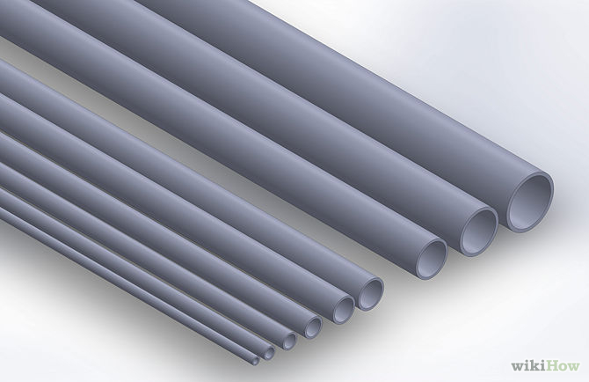
¿Cuál es la diferencia entre kW y kWh?
Potencia kW
Energía kWh
kW: Es la unidad de la POTENCIA que tenemos contratada. Representa la capacidad de tener conectados a la vez muchos o pocos equipos. A más kW, más equipos podremos conectar a la vez sin que salte el limitador (Interruptor Control de Potencia: ICP).
kWh: Es la unidad de ENERGÍA. Es la energía total que hemos consumido a lo largo del período de facturación.

Slide 15
Factura Eléctrica
Dos conceptos
Acceso a la red
Consumo
PEAJE o TARIFA DE ACCESO
COSTE DE LA ENERGÍA
kW
kWh
REGULADO
LIBRE

Slide 16
Acceso a la Red
PEAJE O TARIFA DE ACCESO
Existen 3 tarifas de acceso:
2.0A: sin discriminación horaria,
1 periodo
2.0DHA: con discriminación horaria,
2 periodos
2.0DHS: con discriminación horaria,
3 periodos
kW
kWh
Término de POTENCIA
Término de ENERGÍA
Tarifa de acceso (CF)
(aprox 15%)
Tarifa de acceso (CV)
(aprox 40%)

Slide 17
Consumo
COSTE DE LA ENERGÍA
REGULADO
(PVPC)
LIBRE
PRECIO
CONSUMO
Decenas de comercializadoras y ofertas diferentes
P_{H1D1}
P_{H2D1}
…
…
…
P_{H24D31}
C_{H1D1}
C_{H2D1}
…
…
…
C_{H24D31}
O
Precio
fijo
Tele-
contador
Perfilado REE

Slide 18
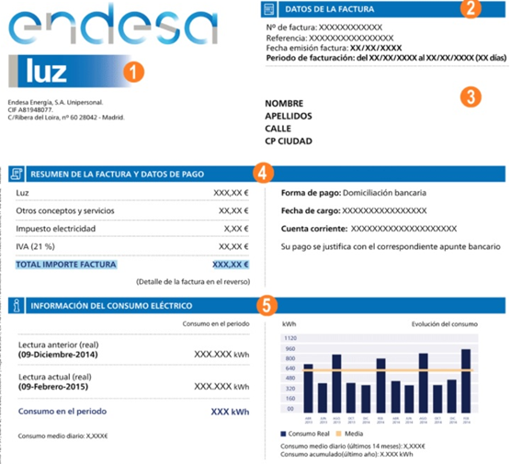
Factura eléctrica
1
Identificación de la Empresa y el producto (Luz)
2
Datos de la Factura, fecha y el periodo facturado (30 días normalmente).
3
Datos datos personales (nombre y dirección) del titular del contrato, de quién recibe la factura.
4
Resumen de lo que se paga en € por cada concepto de la Factura (fijo, consumo e impuestos) y datos de pago de la factura
5
Detalle de lo que ha consumido de Luz (que se mide en kWh), comparado con meses anteriores.

Slide 19
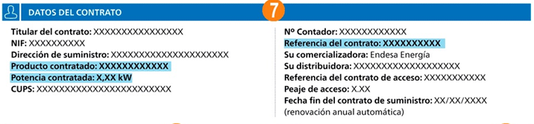
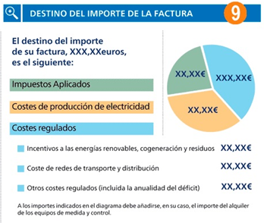
6
6
7
Muestra los datos del titular y las características del suministro (Potencia contratada - que se mide en kW, cómo se factura –según un perfil medio o por horas).
7
A qué destina la empresa suministradora lo que paga el Cliente en su factura (impuestos, la producción de energía, los costes regulados como por ejemplo subvenciones a renovables o el coste del transporte de la Luz).

Slide 20
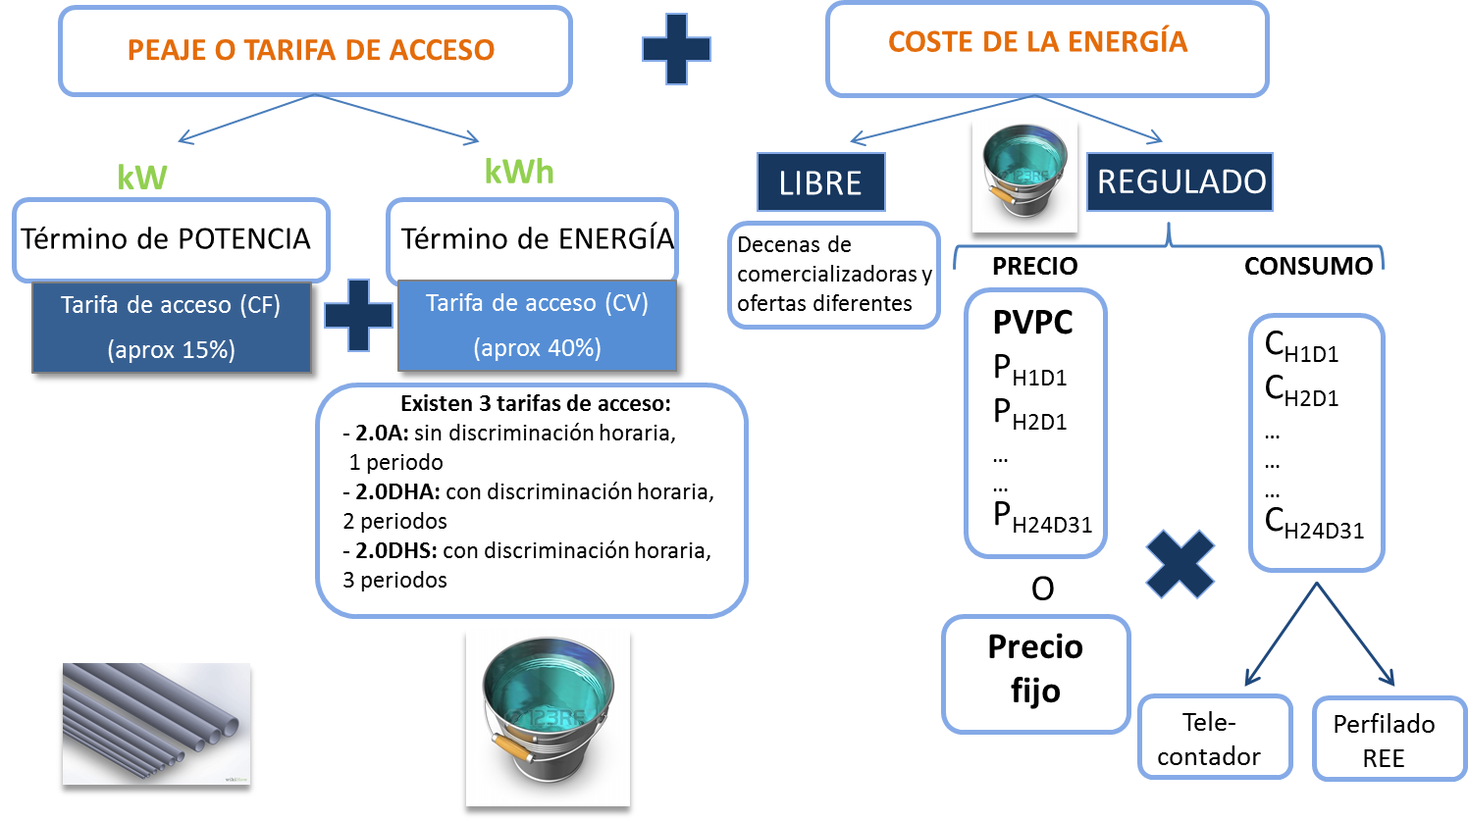
¿Qué potencia tengo contratada?

Slide 21

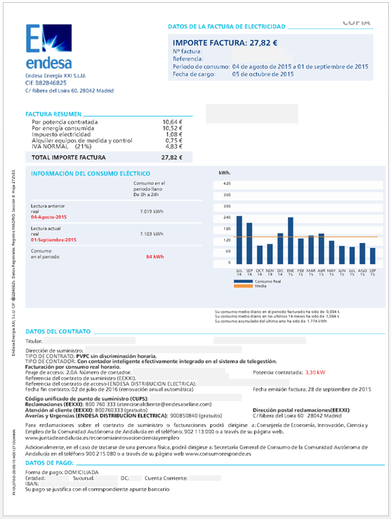

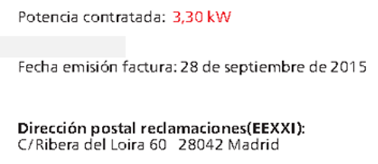

3- Potencia
¿Qué es la Potencia contratada?
Es la capacidad máxima que permite la instalación si se conectaran todos los equipos eléctricos simultáneamente.
En la factura se denomina “Potencia” y se mide por una cifra seguida de la unidad de medida kW.
Es un elemento importante de su factura, ya que supone casi la mitad del importe (38%). Podemos ayudarle a calcular la que realmente necesita según las necesidades de su instalación.
21

Slide 22


3- Potencia
¿Qué potencia contrato?
Ahora ya es posible contratar la potencia en tramos múltiplos de 0,1 KW
La potencia es la capacidad máxima que permite la instalación si se conectaran todos los equipos eléctricos simultáneamente
Supone aproximadamente el 38% del importe total de la factura
¿Y si bajo la potencia?
Ahorro mensual directo:
Unos 5 € por kW.
Coste de gestión: 10,94€ (reduciendo 2 KW en 1 mes ya lo has amortizado)
Control en el consumo, al poder encender menos aparatos
No tener encendidos equipos o lámparas de forma innecesaria
En una vivienda convencional, en torno a los 4 kW debería ser suficiente.
Pasando de 5,75 kW a 3,45 kW
ahorramos 123 € al año

Slide 23
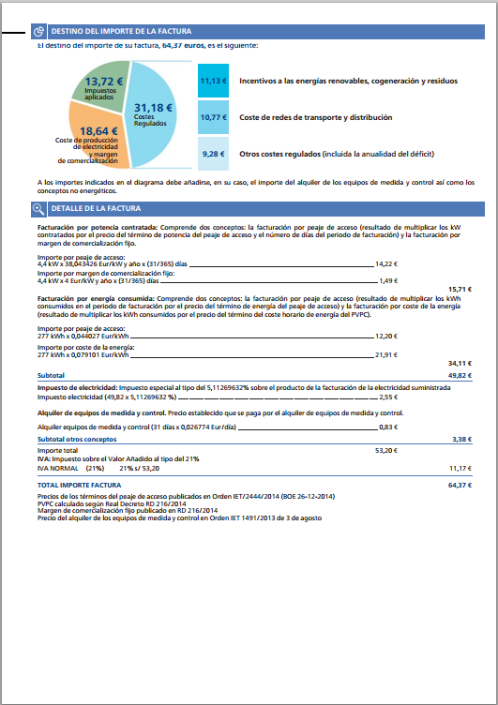
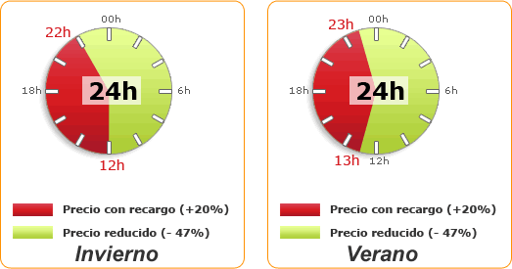
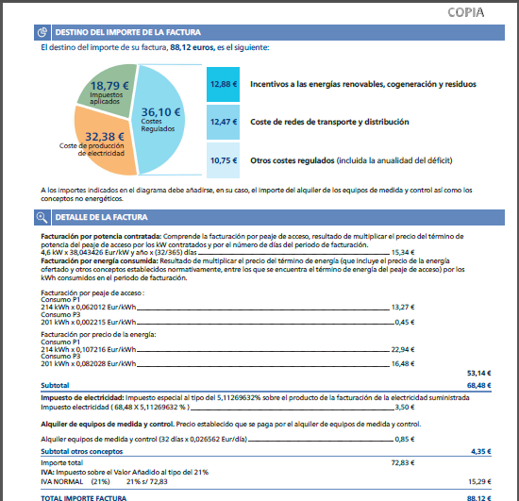
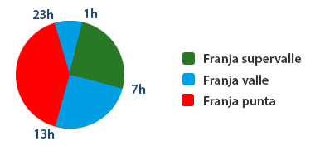
Peaje o Tarifa de acceso
Existen 3 tipos de tarifas de acceso:
Sin discriminación horaria (2.0A): el precio del kWh es el mismo en todo el periodo de facturación.
Con discriminación horaria de dos periodos (2.0DHA)
Con discriminación horaria supervalle, 3 periodos (2.0DHS)

Slide 24
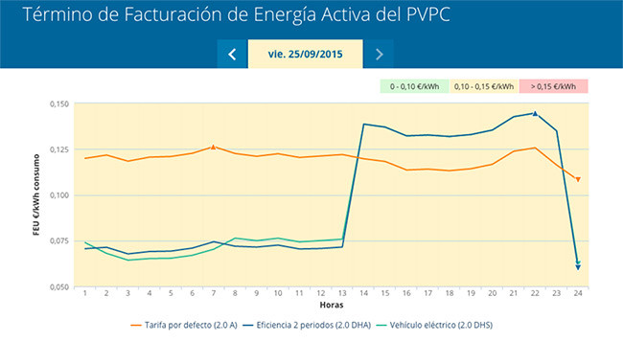
Comparativa entre tarifas 2.0A y 2.0DHA
El coste del término de potencia es el mismo
Los impuestos son los mismos
El IVA es el mismo
Varía el coste de la energía (kWh), por lo que si contratamos la tarifa con discriminación horaria y se modifican algunos hábitos, podemos ahorrar en la factura en función de las horas de consumo punta que traspasemos a consumo valle.

Slide 25
Diferencias entre los mercados
Comercializadora mercado regulado
Ofrece precios de luz y gas establecidos por el Gobierno (PVPC/Precio fijo en electricidad y la tarifa TUR en gas).
El precio de la tarifa PVPC cambia cada hora y cada día en función del mercado de electricidad.
Las tarifas reguladas no llevan asociadas servicios extras como mantenimientos
Permite contratar el Bono Social (electricidad)
La potencia eléctrica en la tarifa PVPC debe ser <10 kW.
En gas, la TUR aplica a los consumidores de presión inferior a 4bar y consumo anual hasta 50.000kWh/año
El Cliente solo puede contratar el PVPC con las comercializadoras de referencia, y la TUR con las comercializadoras de último recurso
No existe compromiso de permanencia
Comercializadora mercado libre
El precio de las tarifas está marcado por las comercializadoras
El precio se determina en el contrato que se firma entre Cliente y comercializadora
Ofrece servicios de valor añadido
Ofrece distintas tarifas y descuentos en electricidad
Ofrece distintas tarifas y descuentos de gas
Sin opción del Bono Social (electricidad)
Hay tarifas para todas las potencias contratadas (electricidad) y todos los consumos anuales (gas)
El Cliente puede contratar con cualquier comercializadora
Puede existir permanencia

Slide 26
Otros
La energía que consumimos (kWh) y la potencia que contratamos (kW) es aproximadamente el 75% de la factura
¿De dónde sale el resto?
Impuestos sobre la electricidad: El impuesto sobre la electricidad, entra dentro del grupo de impuestos especiales. Se aplica al consumo y a la potencia.
Alquiler de equipos: El contador es recomendable que se alquile a la empresa distribuidora, también existe la posibilidad de adquirirlo pero el cliente tiene que asumir los costes de mantenimiento-reparación y que se cumplan los protocolos de homologación del equipo de telegestión.
Costes del contador monofásico:
0,54 €/mes el contador sin DH: analógico o contador digital no integrado
0,81€/mes contador digital integrado en el sistema de telegestión
IVA: El IVA aplicable en este caso es el 21% del total

Slide 27

6- Bono Social
Bono Social

Slide 28
¿Qué es el Bono Social?
El bono social es un descuento fijado por el Gobierno sobre el Precio Voluntario para el Pequeño Consumidor (PVPC), y pretende proteger a los hogares con menos posibilidades económicas, considerados Vulnerables.
Dependiendo del grado de Vulnerabilidad se consigue un descuento en la tarifa regulada del PVPC del 25% (vulnerables) o del 40% (vulnerables severos), en la factura de electricidad aunque siempre con un límite de consumo.
Para poder beneficiarse del Bono Social, es necesario tener el contrato de luz en PVPC (tarifa regulada).
Está limitado a hogares con menos de 10 kW de potencia contratada y es compatible con la discriminación horaria, pero únicamente puede solicitarse para la residencia habitual, por lo que un mismo titular no puede tener activada este descuento en dos viviendas.

Slide 29
Límites de energía sobre la que se aplicará el descuento
Los descuentos del 25% y 40% se aplican al término de energía hasta un límite en el consumo de energía. Por encima de ese límite se aplicará la tarifa PVPC sin descuento:
Unidad familiar sin menores/demandante individual: 1.380 kWh/año.
Unidad familiar con un menor: 1.932 kWh/año.
Unidad familiar con dos menores: 2.346 kWh/año.
Familias numerosas: 4.140 kWh/año.
Pensionistas: 1.932 kWh
Los límites de consumo han sido incrementados un 15% tras la reforma del BS de Octubre 2018
Los límites de consumo serán acumulables a lo largo del año tras la reforma del BS de Octubre 2018

Slide 30























¿Quién puede beneficiarse del Bono Social? Resumen Según Renta y características de la unidad familiar
FAMILIAS PENSIONISTAS
FAM.
NUMEROSAS
DERECHOS
Familias
Sin menores:
Un menor:
Dos menores:
Renta ≤ 11.279 €/año Renta ≤ 15.039 €/año Renta ≤ 18.799 €/año
Solicitante (o todos los miembros de la unidad familiar) pensionistas del Régimen de la Seguridad Social con pensión mínima por jubilación o incapacidad permanente.
Y sin percibir otros ingresos
superiores a 500 €/año.
Todas
(Sin requisito de Renta)
DESCUENTO
LIMITE ENERGIA
Familia sin menor
1.380 kWh/año
Familia 1 menor
1.932 kWh/año
Familia 2 menores
2.346 kWh/año
Familia Numerosa:
4.140 kWh/año
Pensionistas: 1.932 kWh/año
(*) La energia con derecho a Dto. no consumida, será acumulable en los 12 meses siguientes.
25% Dto.
en términos de potencia y energía del PVPC
Vulnerable
Familias con algún miembro con discapacidad ≥33%, con dependencia de grado II o III, víctima terrorismo, víctima violencia de género y familias monoparentales (con mínimo un menor)
Sin menores: Renta ≤ 15.039 €/año
Un menor: Renta ≤ 18.799 €/año
Dos menores: Renta ≤ 22.559 €/año
Familias
Pensionistas Vulnerables con Renta ≤ 7.520 €/año.
Y sin percibir otros ingresos superiores a 500 €/año.
Renta ≤15.039
€/año
DESCUENTO
40% Dto.
en términos de potencia y energía del PVPC
•
•
•
Sin menores: Un menor: Dos menores:
Renta ≤ 5.640 €/año Renta ≤ 7.520 €/año Renta ≤ 9.,399 €/año
Vulnerable Severo
Familias con algún miembro con discapacidad ≥33%, con dependencia de grado II o III, víctima terrorismo, víctima violencia de género y familias monoparentales (con un menor mínimo)
•
•
•
Sin menores: Un menor: Dos menores:
Renta ≤ 7.,520 €/año Renta ≤ 9.399 €/año Renta ≤ 11.279 €/año
Riesgo exclusión social
Son consumidores vulnerables severos que están siendo atendidos por los servicios sociales de los ayuntamientos o comunidades autónomas que financian al menos el 50% del importe de su factura, con un límite de energía.
A estos consumidores no se les podrá cortar el suministro eléctrico, mientras los organismos designados se hagan cargo del coste de su factura.

Slide 31
7- Nuevo Bono social Térmico
Nuevo Bono social Térmico

Slide 32
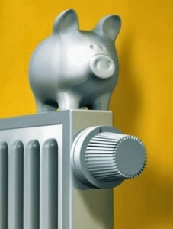
¿Qué es?
El artículo 5 del RD 15/2018 crea un programa de ayudas directas a paliar la pobreza energética en consumidores vulnerables denominado Bono Social Térmico
Dicho bono es compatible con cualquier otro tipo de ayuda, subvención ingresos o recursos con la misma finalidad, además de ser compatible con el Bono Social de electricidad.
Lo pagarán las comunidades y ciudades autónomas durante el primer trimestre del año salvo este año que lo pagará directamente el ministerio con cargo a los PGE, y dependerá, cada año de la disponibilidad presupuestaria fijada para este concepto.
¿Quién puede beneficiarse del Bono Social Térmico?
Aquellos consumidores que sean beneficiarios del bono social de electricidad previsto en el artículo 45 de la Ley 24/2013, de 26 de diciembre, del Sector Eléctrico, a 31 de diciembre del año anterior.
¿Cómo se tramita el bono social térmico?
Son las comercializadores de referencia las encargadas de remitir a la DGPEM antes del 15 de enero de cada año los clientes que sean beneficiarios del bono social. Necesitarán los datos de cuenta bancaria.

Slide 33
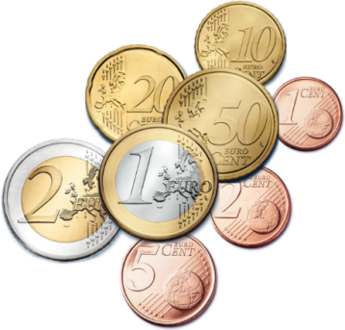
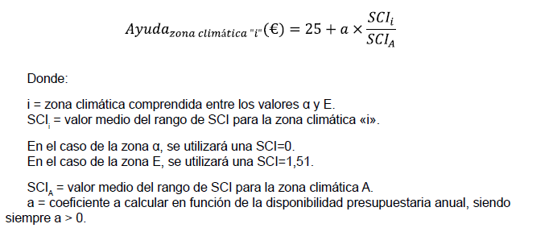
7- Nuevo Bono social Térmico
¿Cuánto me corresponde por este bono?
Se trata de un un pago único anual que depende de varios factores:
Dependerá de que exista disponibilidad presupuestaria.
Se establece un mínimo de 25€ por beneficiario, si existe disponibilidad presupuestaria.
Dependerá de la zona climática a la que pertenece la vivienda(a, A, B, C, D, E), en función de la altitud s.n.m. en la que se ubique y su capital de provincia (según los intervalos de Severidad Climática Invernal –SCI-), conforme a los valores establecidos en el apéndice B del documento Básico de “Ahorro de energía” del CTE (código técnico de edificación).
La ayuda correspondiente a un consumidor vulnerable severo o en riesgo de exclusión social será un 60% superior a la asignada en su zona climática a un consumidor vulnerable.

Slide 34
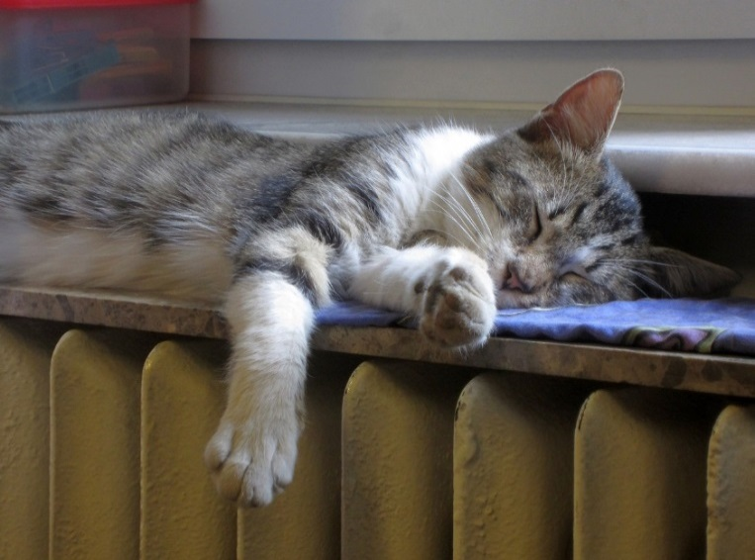
Ahorro y eficiencia energética
En invierno
Una temperatura adecuada puede encontrarse entre 18 y 21ºC, aunque otros factores como la humedad relativa influyen en el confort. Si se tiene, usar el termostato y/ las válvulas termostáticas de los radiadores.
Ventilar la vivienda en el momento de mayor calor en el exterior, cuando no esté encendida la calefacción y durante 10-15 minutos máximo. Objetivo: Renovar la calidad del aire interior.
No cubrir las fuentes de calor ni obstaculizar la difusión del calor colocando objetos delante.

Slide 35
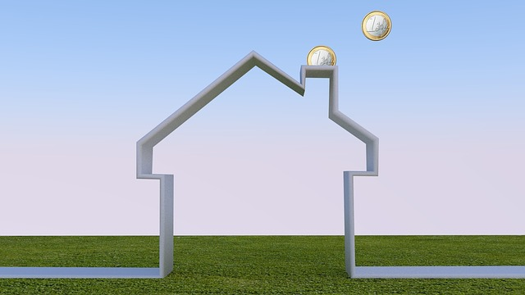

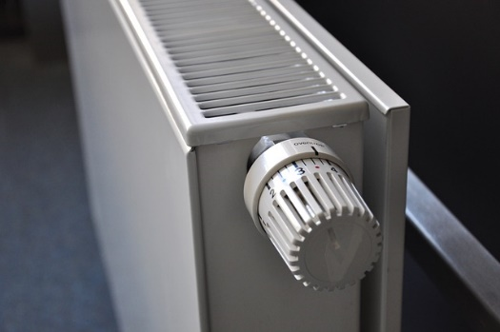
Ahorro y eficiencia energética
Realizar un mantenimiento adecuado de los equipos (caldera, purga de radiadores,…) para que estén en las condiciones óptimas, así aumentaremos su eficiencia y su duración.
Bajar las persianas durante la noche y correr las cortinas. Mejorará la sensación de confort y mantendrá mejor la temperatura del interior
Evaluar el sistema de calefacción más óptimo para cada caso y elegir, en la medida en que esto sea posible.

Slide 36
Ahorro y eficiencia energética
Valorar la instalación de válvulas termostáticas en radiadores o termostatos para regular la temperatura de las estancias de la vivienda.
Colocar paneles reflectantes para radiadores para reducir la pérdida de calor a través de las paredes exteriores
Ajustar las dimensiones de los aparatos de calefacción a las necesidades del hogar
Sellar cajetines de persianas, puertas y ventanas para evitar pérdidas indeseadas de calor hacia el exterior utilizando silicona, espumas o burletes.
Gestionar encendido y apagado de la calefacción en las diferentes estancias de la vivienda y en periodos en los que no esté ocupada.

Slide 37
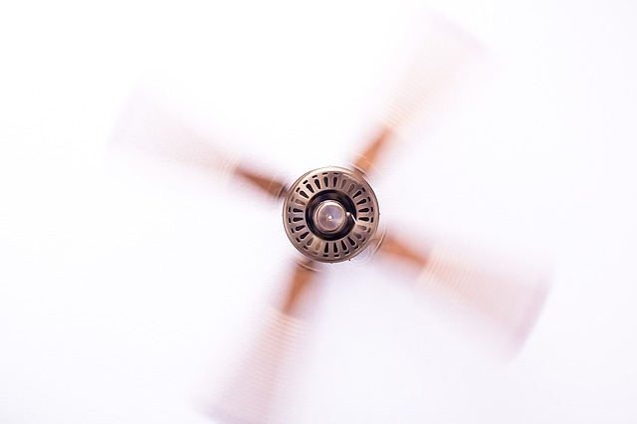
Ahorro y eficiencia energética
En verano
Aprovechar la ventilación natural (ventilación cruzada), en las horas en las que es más baja la temperatura y evitando abrir, en todo caso, en las horas centrales del día
Valora la instalación de ventilador de techo, mejora la sensación térmica de la estancia varios grados con un coste mucho más bajo que un aparato de aire acondicionado.

Slide 38
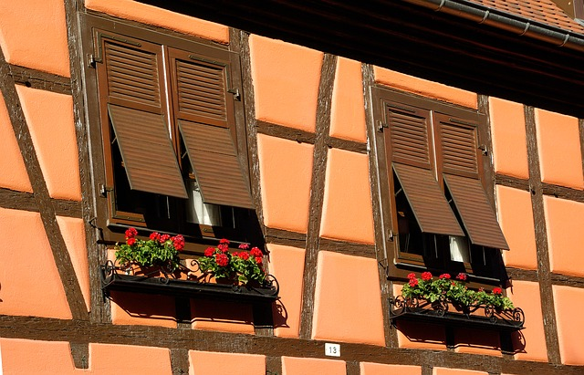
Ahorro y eficiencia energética
Utilizar persianas, toldos, lamas u otros elementos que impidan la radiación directa del sol en la vivienda a través de ventanas y huecos acristalados.
Al igual que en invierno, sellar cajetines de persianas, puertas y ventanas para evitar pérdidas indeseadas de calor hacia el exterior utilizando silicona, espumas o burletes.

Slide 39
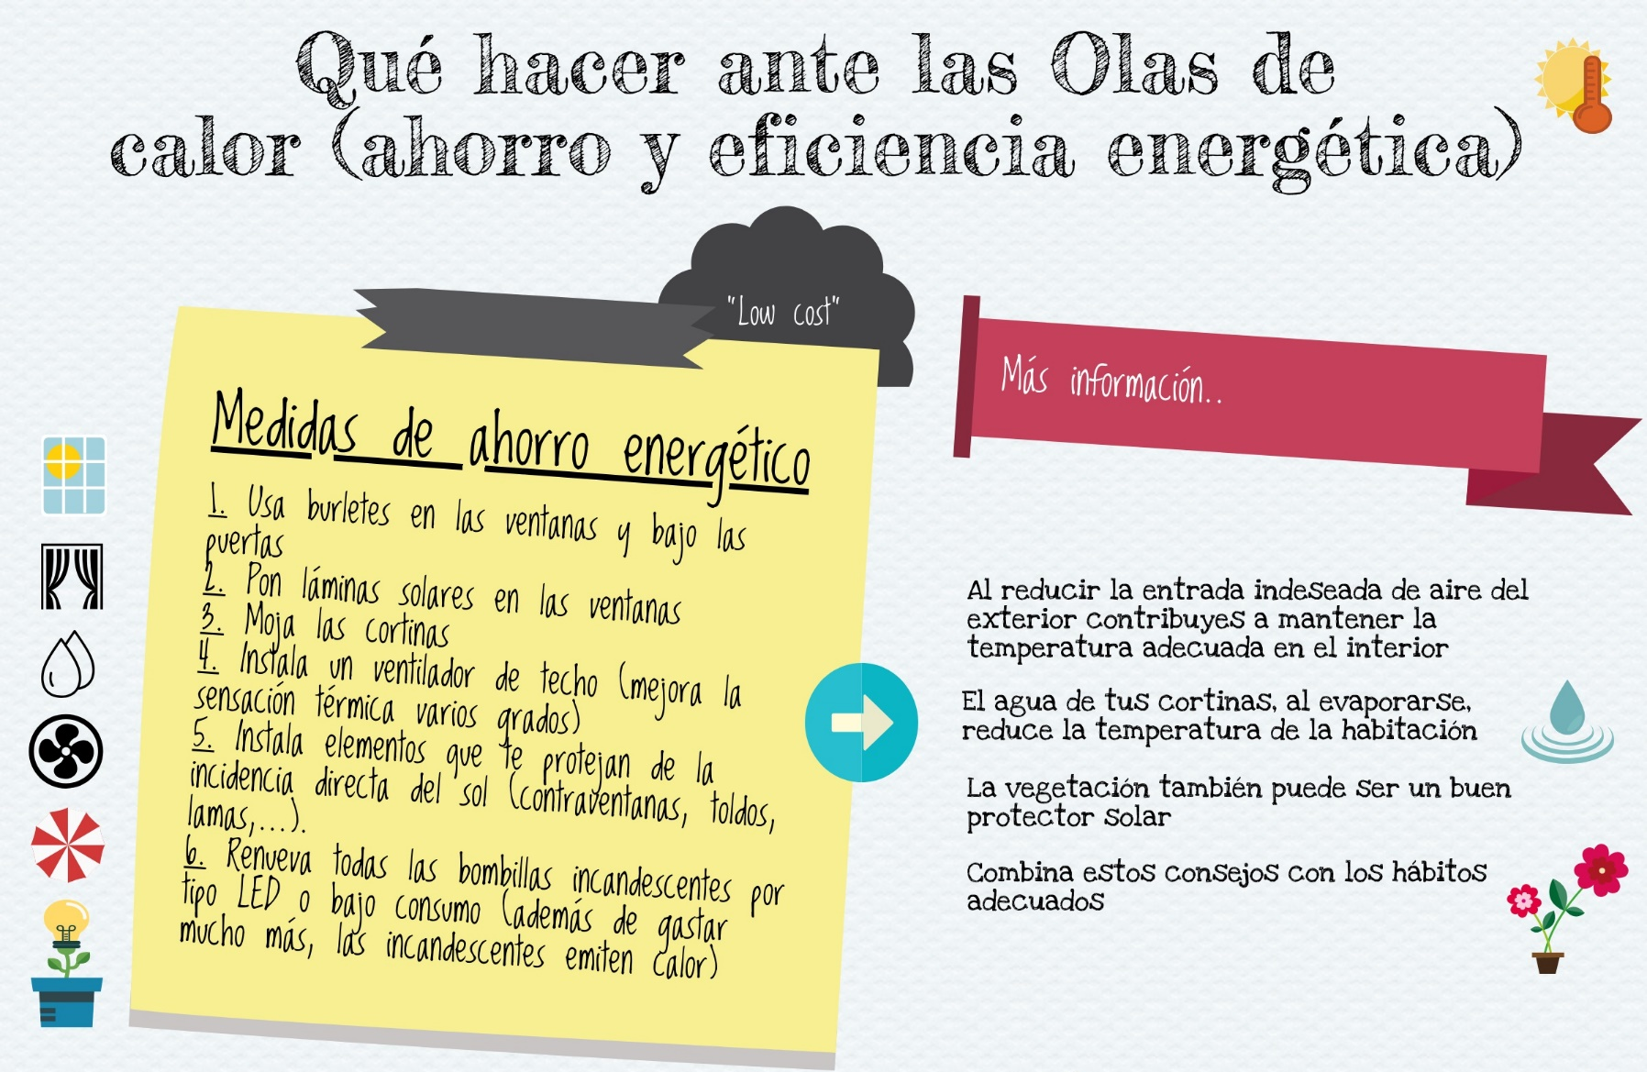
Ahorro y eficiencia energética

Slide 40
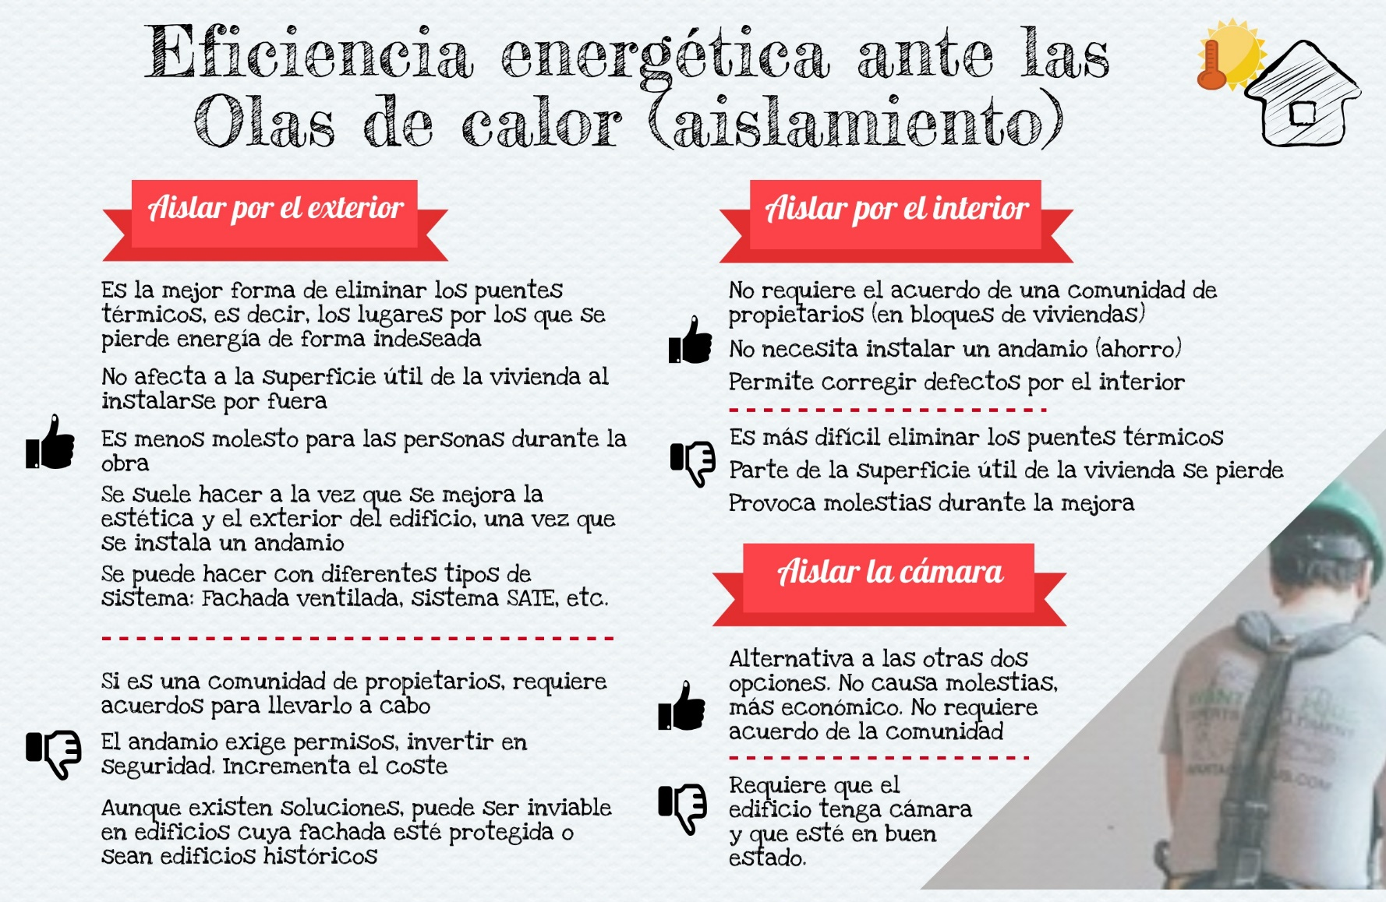
Ahorro y eficiencia energética

Slide 41
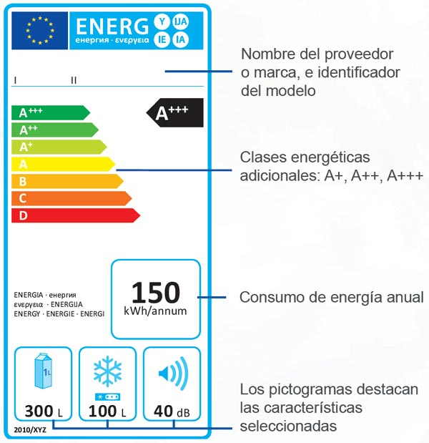
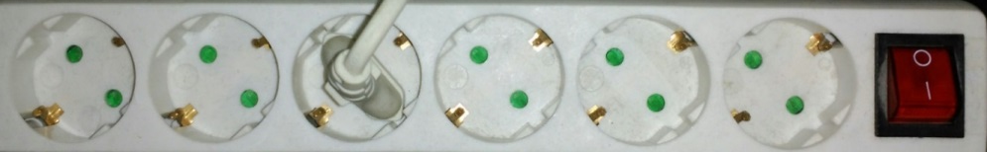
Ahorro y eficiencia energética
Electrodomésticos y otros equipos
Utilizar regletas y enchufes con interruptor para desconectar los aparatos que no estén siendo utilizados (evitando así consumo fantasma) y apagarlos completamente.
Adquirir electrodomésticos cuya etiqueta energética sea lo más eficiente posible (ahorrarán energía y dinero). Atención al frigorífico (24 horas en funcionamiento)

Slide 42
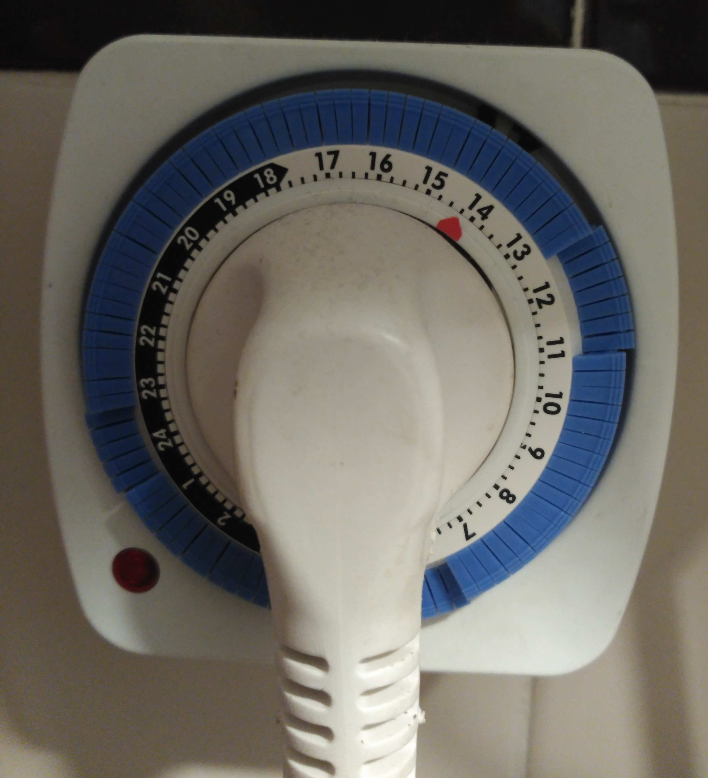
Ahorro y eficiencia energética
Realizar un mantenimiento adecuado de todos los electrodomésticos, optimizará el rendimiento y reducirá su consumo.
Utilizar otros elementos de gestión del ahorro como reguladores horarios en los enchufes, por ejemplo, en el caso de disponer de termo eléctrico para el agua caliente (ajustar las horas a las necesidades).

Slide 43
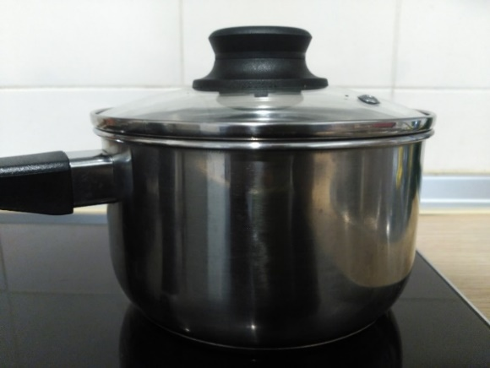
Ahorro y eficiencia energética
A la hora de cocinar
En cocinas eléctricas, aprovechar el calor residual para terminar el proceso de cocinado. De esta forma se evita el consumo de energía y se aprovecha el calor de la placa.
Cocinar usando tapas para las ollas y recipientes, evitando pérdidas indeseadas de energía al lograr calentar antes los alimentos.
Descongelar los alimentos en el interior del propio frigorífico, se evitará descongelarlo con una fuente adicional de energía
La olla exprés puede suponer un gran ahorro respecto a la cocina a fuego lento.

Slide 44
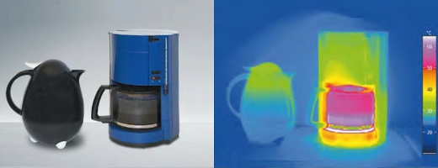
Ahorro y eficiencia energética
Durante su uso, evitar abrir el horno salvo que sea necesario y aprovechar el calor residual tras el apagado.
Prescindir de precalentar el horno para alimentos que van a necesitar un escaso tiempo de cocinado (menos de 15 minutos)
En hogares con contratos de discriminación horaria procurar ajustar el uso de la cocina dentro de las horas de menor coste
Aplicar el concepto termo

Slide 45
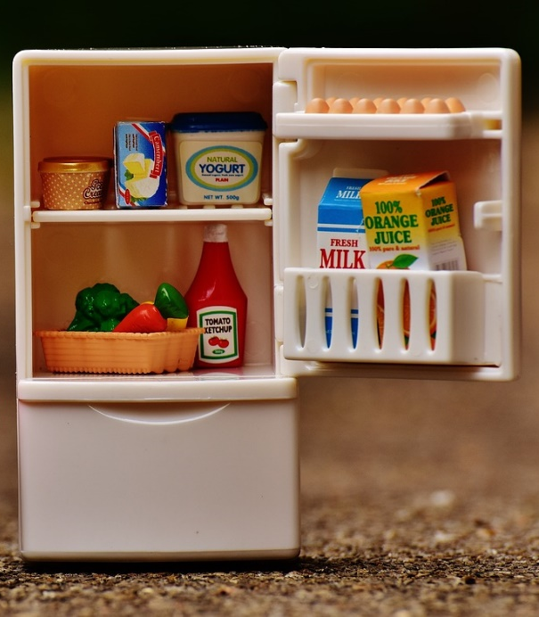
Ahorro y eficiencia energética
El frigorífico
Es el electrodoméstico que más puede incrementar la factura, no por su consumo instantáneo, sino porque está en funcionamiento 24 horas al día 365 días al año.
Debe realizarse un mantenimiento adecuado del mismo, especialmente de la goma que hace que el cierre de las puertas sea estanco, así como de la parte trasera.
Evitar abrir las puertas innecesariamente y al hacerlo,que sea el menor tiempo posible.

Slide 46
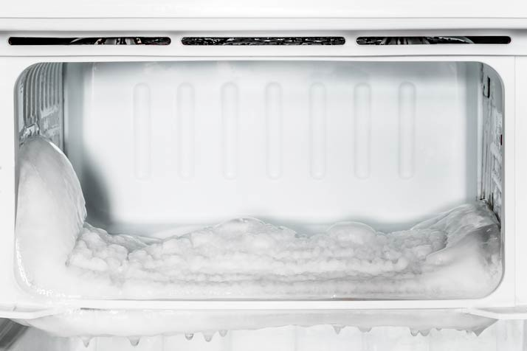
Ahorro y eficiencia energética
Evitar la generación de hielo en congelador que reducen su eficiencia, procediendo a descongelamientos periódicos del mismo
Mejor lleno que vacío. Si está muy vacío lo que mantiene frío es el aire del interior que, cada vez que abrimos, se renueva, obligando al frigorífico a realizar un consumo mayor para recuperar la temperatura. Llenar huecos con botellas de agua es algo factible y económico como solución.

Slide 47
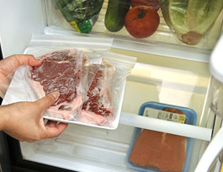
Ahorro y eficiencia energética
Descongelar los alimentos en el frigorífico, aumentará la eficiencia del proceso de descongelación.
Después de cocinar, dejar enfriar los alimentos antes de guardarlos en el frigorífico.
Regula su temperatura, el consumo de energía que necesita para mantener los alimentos fríos no es igual en verano que en invierno

Slide 48
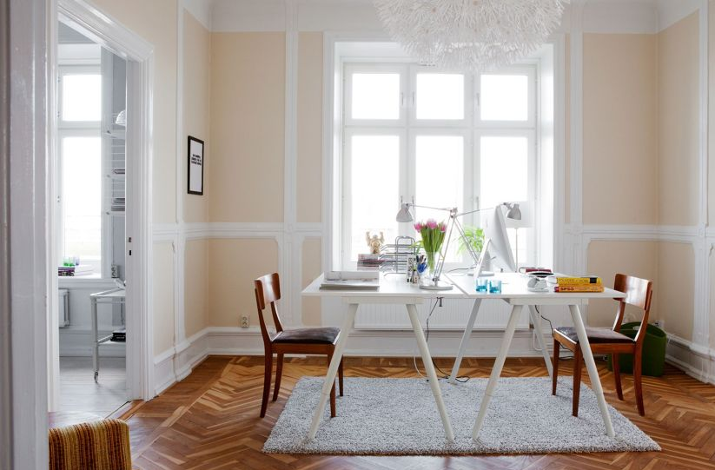

Ahorro y eficiencia energética
La iluminación
No malgastar, apagar la luz cuando no sea necesaria, utilizando en la medida de lo posible la luz natural
En estancias con menos luz, por ejemplo aquellas con orientación norte, elegir colores claros mejora la intensidad lumínica
Realizar un adecuado mantenimiento y limpieza de las luminarias

Slide 49
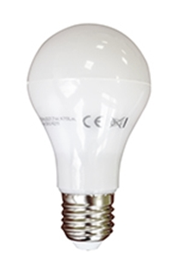
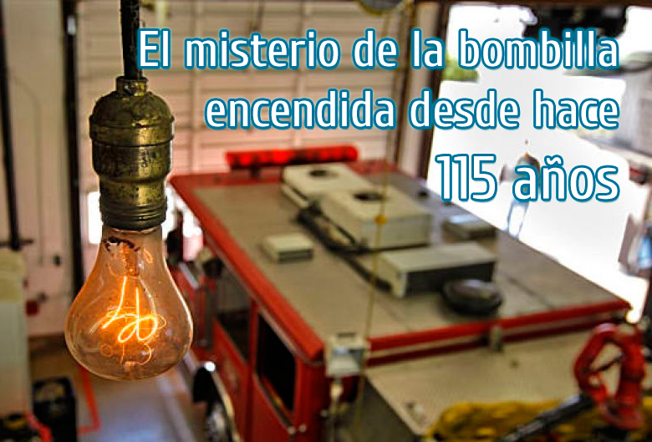
Ahorro y eficiencia energética
Sustituir la iluminación incandescente y de mayor consumo por alternativas de menor consumo como el LED (ahorro del 80%)
Adecuar la intensidad lumínica a las necesidades de cada estancia.
Adecuar tipos de iluminación a los usos de cada estancia (zona de paso, salón-comedor, etc.)

Slide 50
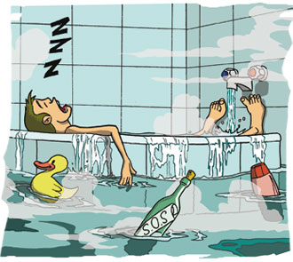
Ahorro y eficiencia energética
El agua caliente
Sustituir los grifos independientes para el agua fría y caliente, por un único grifo de mezcla (monomando).
Utilizar cabezales de ducha de bajo consumo y aireadores en los grifos que reduzcan el caudal de agua (perlizadores).
En la medida de lo posible, ducharse en lugar de bañarse.
Mantener el aislamiento térmico de tuberías, conducciones y revisar que se encuentran en estado óptimo.
En el caso del termo eléctrico, adecuar la temperatura máxima del mismo a un nivel adecuado 40ºC.

Slide 51
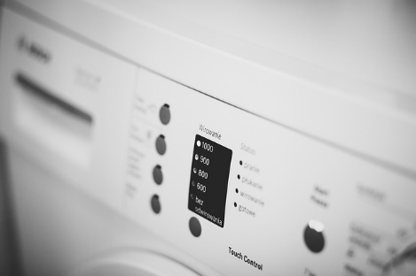
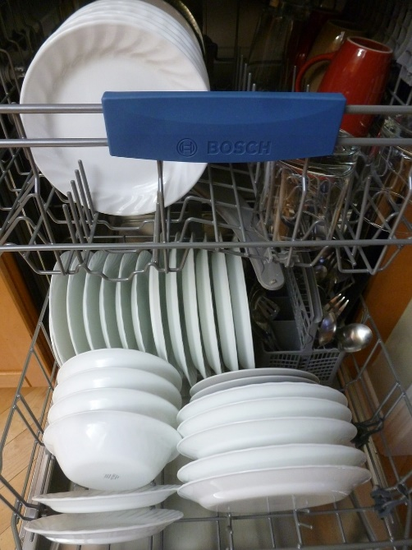
Ahorro y eficiencia energética
El agua caliente: lavavajillas y lavadora
Realizar un mantenimiento adecuado de los aparatos (lavadora y lavavajillas), por ejemplo limpiando regularmente los filtros.
Espera a que ambos electrodomésticos estén llenos, tanto lavavajillas como lavadora (sin sobrecargarla en exceso esta última).
Evitar los programas largos y de alta temperatura, incrementan el consumo de agua y sobre todo de energía (el calentamiento del agua puede ser responsable de hasta el 80% del consumo)
En caso de fregar a mano, cerrar el grifo durante el proceso de enjabonado y utilizar el agua sólo para el aclarado. Evitar el agua muy caliente salvo para quitar grasas o limpiar objetos muy sucios.

Slide 52
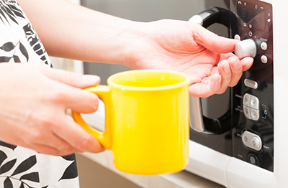
Ahorro y eficiencia energética
Pequeños electrodomésticos
Microondas: Es una buena opción para determinados usos porque calienta los alimentos en muy poco tiempo.
Plancha: El mayor esfuerzo se realiza para calentarla, es preferible utilizarla para planchar un número considerable de prendas, dado que ese consumo inicial será el mismo para una sola prenda que para muchas.
Cafeteras de cápsulas: Igual que la plancha, utiliza mucha energía para calentar el agua y preparar el café. Apagar de inmediato una vez se tenga el café o cafés.

Slide 53

Ahorro y eficiencia energética
Apostar por eficiencia energética
Comienza por reducir la demanda de energía de la vivienda. El aislamiento de muros, cubiertas o ventanas repercutirá en el confort, en ahorros económicos y en un menor consumo de energía e impacto ambiental
Apuesta por equipos e instalaciones de mayor eficiencia energética
Valora la opción de utilizar energías renovables
Y aunque es menos óptimo pero más factible…
Incorpora actuaciones de microeficiencia energética de bajo coste (burletes, bajopuertas, cortinas, alfombras, toldos, lamas, aislamiento en vidrios, etc.)

Slide 54
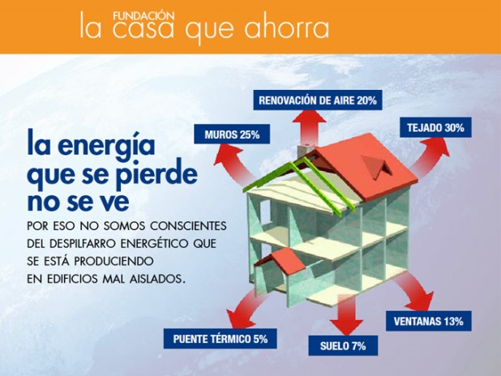
Ahorro y eficiencia energética
Aislamiento de fachada
Aislar por el exterior: Requiere el acuerdo de toda la comunidad de propietarios, aunque es lo más óptimo.
Aislar por el interior: No necesita acuerdo de la comunidad de propietarios, pero elimina superficie útil de la vivienda
Aislar la cámara de aire: Muchas construcciones tienen cámara de aire en sus muros que no tiene ningún tipo de aislamiento. Se puede introducir un, con un coste menor que las otras dos actuaciones, sin perder superficie ni requerir acuerdo de la comunidad de propietarios.
Otras actuaciones :
Cambio de ventanas
Aislamiento de la cubierta del edificio
Aislamiento de suelos
Mejorar la estanqueidad de la vivienda

Slide 55
Gracias!

